Slide 1
স্বাগতম

Slide 2
পরিচিতি
শিক্ষক পরিচিতি
সম্পাদনায়
মোঃ জালাল উদ্দীন
সহকারী শিক্ষক
যাদুখালী স্কুল এন্ড কলেজ,মেহেরপুর।
পাঠ পরিচিতি
শ্রেণি: দশম শ্রেণি
বিষয়: গণিত
অধ্যায়: ষষ্ঠদশ অধ্যায়
সময় : ৪৫ মিনিট
তারিখ: ১৮/১০/২০১৫

Slide 3
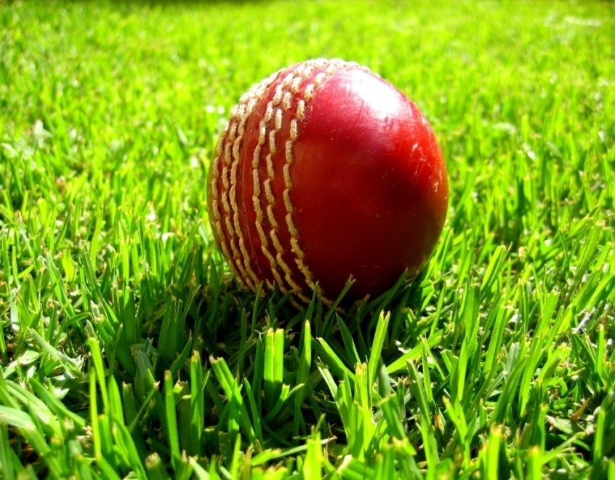
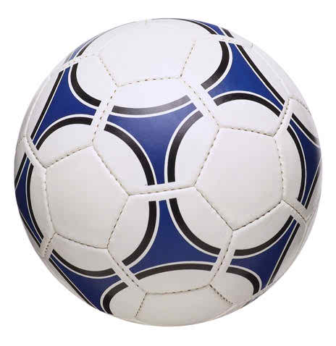
নীচের চিত্রগুলো লক্ষ্য করি

Slide 4
পাঠ শিরোনাম
বৃত্ত সংক্রান্ত পরিমাপ

Slide 5
শিখন ফল
এই পাঠ শেষে শিক্ষার্থীরা ...................
১। বৃত্তের পরিধি কি বলতে পারবে।
২। বৃত্তাংশের দৈর্ঘ্য কি বলতে পারবে।
৩। বৃত্তকলার ক্ষেত্রফল নির্ণয় করতে পারবে।
৪। বৃত্তের ক্ষেত্রফল সংক্রান্ত গাণিতিক সমস্যার সমাধান করতে পারবে।

Slide 6
বৃত্তের পরিধি
বৃত্তের দৈর্ঘ্যকে তার পরিধি বলে।
বৃত্তের পরিধি=2πrh
r

Slide 7
ভিডিও টি দেখি

Slide 8
বৃত্তাংশের দৈর্ঘ্য
B
s
A
O
বৃত্তাংশের দৈর্ঘ্য= 2πr

Slide 9
একক কাজ
126
একটি বৃত্তচাপ কেন্দ্রে কোণ উৎপন্ন করে।বৃত্তের ব্যাস 126 সে.মি হলে চাপের দৈর্ঘ্য নির্ণয় কর।
=

Slide 10
বৃত্তক্ষেত্র
বৃত্তক্ষেত্র :কোনো বৃত্ত ও এর অভ্যন্তর সংযোগে গঠিত সমতলের উপসেটটিকে একটি বৃত্তক্ষেত্র বলা হয়।

Slide 11
O
A
B
বৃত্ত কলা :একটি চাপ ও চাপের প্রান্তবিন্দু সংশ্লিষ্ট ব্যাসার্ধ দ্বারা বেষ্টিত ক্ষেত্রকে বৃত্তকলা বলা হয়।

Slide 12
বৃত্তকলা ক্ষেত্রফল
বৃত্ত কলার ক্ষেত্রফলের সূত্র= πr±
$$×$$

Slide 13
জোড়ায় কাজ
একটি বৃত্তের বৃত্তকলার ক্ষেত্রফল ২৫৪ বর্গসে.মি,ব্যাস ১২ সে.মি হলে কেন্দ্রে
উৎপন্ন কোণ কত ?

Slide 14
৭মিনিট
দলীয় কাজ
একটি বৃত্তের ব্যাসার্ধ 8 সে.মি এবং একটি বৃত্তচাপ কেন্দ্রে
কোণ উৎপন্ন করলে, চাপের দৈর্ঘ্য এবং বৃত্তকলার ক্ষেত্রফল নির্ণয় কর।

Slide 15
মূল্যায়ন
১। বৃত্তের পরিধি কি?
২।বৃত্তাংশের দৈর্ঘ্যর সূত্রটি বল।
৩।বৃত্তকলার ক্ষেত্রফলের সূত্রটি বল।

Slide 16
বাড়ির কাজ
একটি বৃত্তের ব্যাসার্ধ 12সে.মি এবং বৃত্তচাপের দৈর্ঘ্য14সেমি।বৃত্তচাপটি কেন্দ্রে যে কোণ উৎপন্ন করে তা নির্ণয় কর।

Slide 17
ধন্যবাদ

